Slide 1
Réunion 2

Slide 2
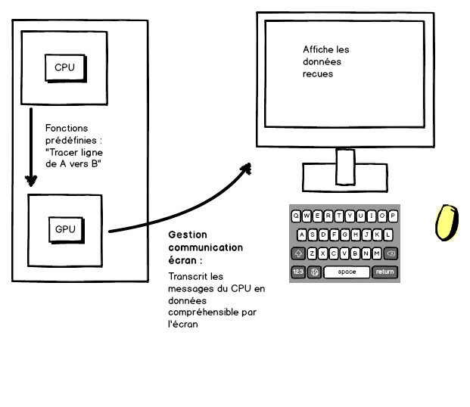

Slide 3
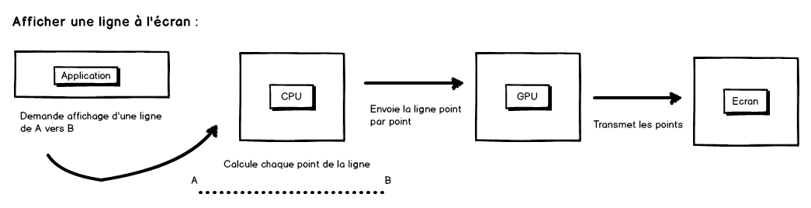

Slide 4
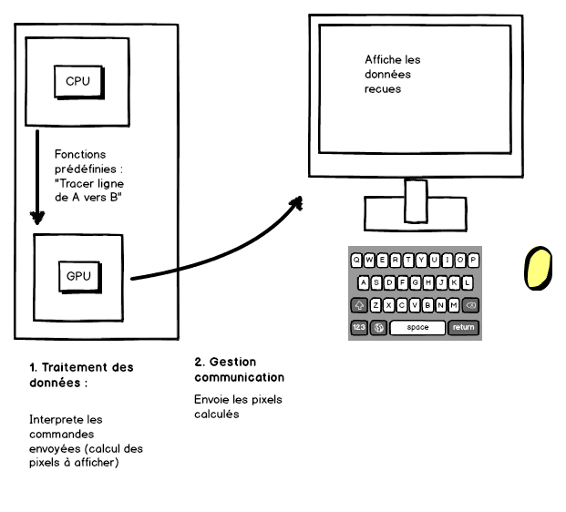

Slide 5
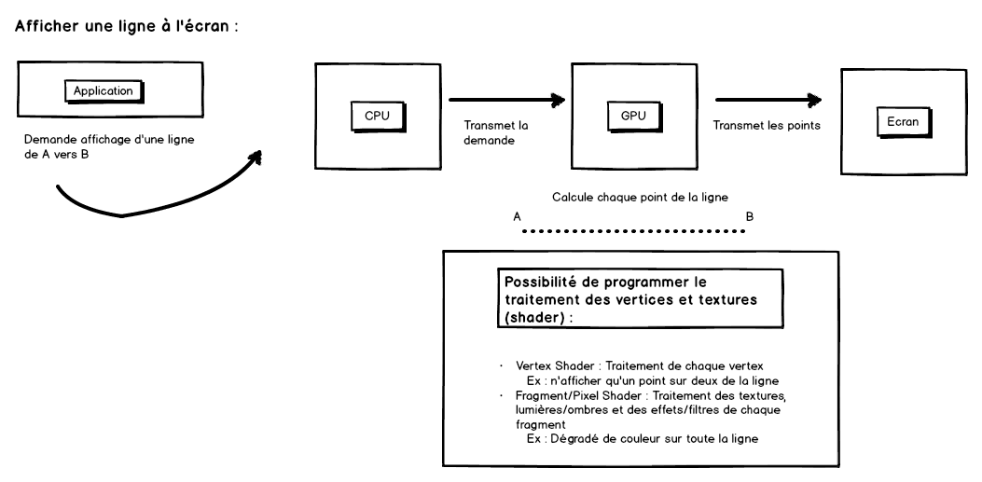

Slide 6
Problèmes rencontrés
Une image lourde prend de la place en mémoire (stock 2 tableaux vertices /couleurs)
Vingt images lourdes ne peuvent pas être stockées dans la ram
Recherche d’optimisation

Slide 7
Optimisation
Ne stocker que le tableau de luminance de chaque image
Le stocker dans la mémoire vidéo (donc dans le GPU)
Utiliser les Vertex Array / Vertex Buffer object

